Slide 1
CFA SANT BOI
Curs de preparació per a les proves d’accés a Cicles Formatius de Grau Superior

Slide 2
Qui pot estudiar un CFGS?
Tenir el títol de Batxillerat o equivalent.
Haver superat el curs específic d’accés a grau superior (CAS).
Tenir el títol de tècnic de formació professional (CFGM).
Superar la prova d’accés a CFGS que cada any convoca el Departament d’Educació.
Haver superat la prova d’accés a la universitat per majors de 25 o 45 anys.

Slide 3
Requisits per poder realitzar aquest curs de formació
Tenir com a mínim 19 anys, o fer-los durant l’any 2021.
Tenir com a mínim 18 anys, o fer-los durant l’any 2021 (només els titulats i titulades de CFGM). No han de fer la prova externa.

Slide 4
Avantatges de superar la prova
Permet accedir a un CFGS de l’opció que hagi triat l’aspirant.
Permet accedir a qualsevol CFGM.
No té data de caducitat.
Té valor per a tota Espanya.
Haver superat la prova és equivalent al títol de Batxillerat a efectes d’accés a llocs de treball, sempre que s’acrediti el títol d’ESO.

Slide 5
Avantatges de superar el curs de preparació
Puntuació addicional entre 1 i 2 punts en funció de la mitjana aritmètica de les qualificacions obtingudes en el curs de preparació que es suma a la prova final, sempre que aquesta tingui una puntuació d’un mínim de 4.
Les persones que tinguin un CFGM i superin el curs passen per davant dels tècnics de grau mitjà que no l’hagin cursat. No han de realitzar l’examen extern.

Slide 6
Distribució de les places
60% BATXILLERAT
20% PROVES D’ACCÉS (CFGS i PPAU +25 i 45). Les places s’adjudiquen en funció de la nota final obtinguda.
20% TÍTOL DE CFGM. Ordre de priorització:
Alumnat que hagi superat el CAS (IES).
Alumnat que hagi superat el curs de preparació i vulgui fer CFGS de la mateixa família.
Alumnat que hagi superat el curs de preparació i vulgui fer CFGS de família diferent.
Alumnat amb només CFGM i faci CFGS de la mateixa família.
Alumnat amb només CFGM i faci CFGS de família diferent.
Dins de cada fase, es prioritza segons la nota obtinguda en el cicle formatiu, no en el curs de preparació.

Slide 7
Quan es fan les proves?
Les proves es realitzen al mes de maig. Al març de 2021 sortiran les dates concretes dels exàmens, el lloc, el procés d’inscripció, etc.
Preu aproximat: 40 euros (reduccions i/o exempcions per FN,FM i DIS).

Slide 8
Estructura de la prova
Part comuna: català, castellà, anglès i matemàtiques.
Part específica: cal triar dues matèries segons la família de mòduls al qual es vol accedir.

Slide 9
Estructura del curs
Matèries comunes (hores set): Matemàtiques 4h+Anglès 2h+Castellà 2h+Català 2h
Total: mínim 300h anuals (entre setembre i final curs)
Matèries específiques (h set):CTMA (3h)+Geografia(3h)+Psicologia (3h)+Biologia (3h)
Total: mínim 99 h per matèria espec.

Slide 10
Específiques que es poden cursar al centre
Geografia
Psicologia

Slide 11
Específiques que s’han d’estudiar a distància (IOC)
Educació física (D).
Química, biologia i ciències de la terra (B).
Economia i organització d’empresa i francès (C)
Física, dibuix tècnic i tecnologia industrial (A)
Història de comuna per ensenyaments esportius i artístics (no serveix pel CFGS d’activitats físiques i esportives).
Totes les artístiques (DT, DA, CA, FA i DIS)

Slide 12
Important
Per poder triar adequadament les matèries específiques, és molt important tenir clar quin CFGS voleu estudiar. Els mòduls es classifiquen en diferents grups d’itineraris.

Slide 13
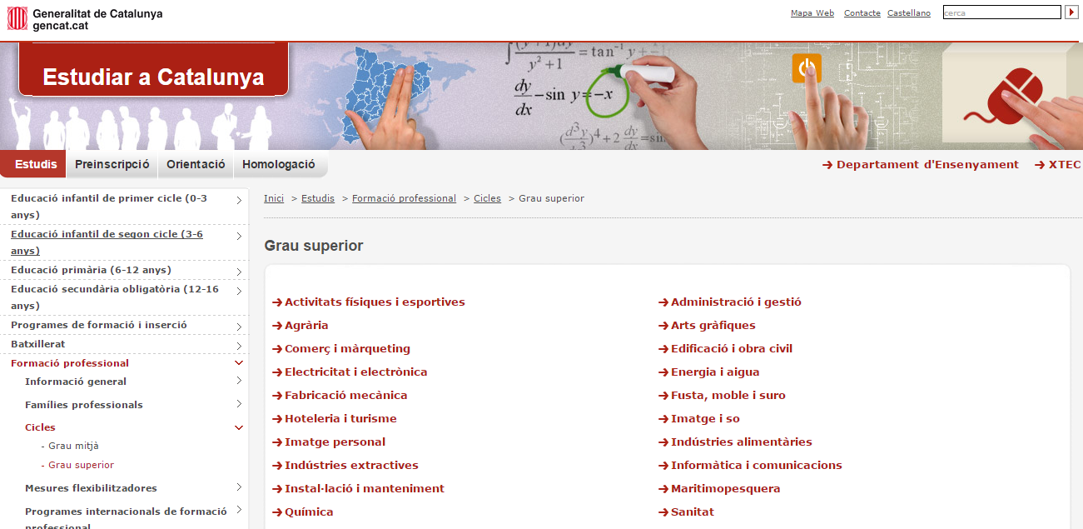
On trobar informació?
A la web “Estudiar a Catalunya”:
http://queestudiar.gencat.cat/

Slide 14
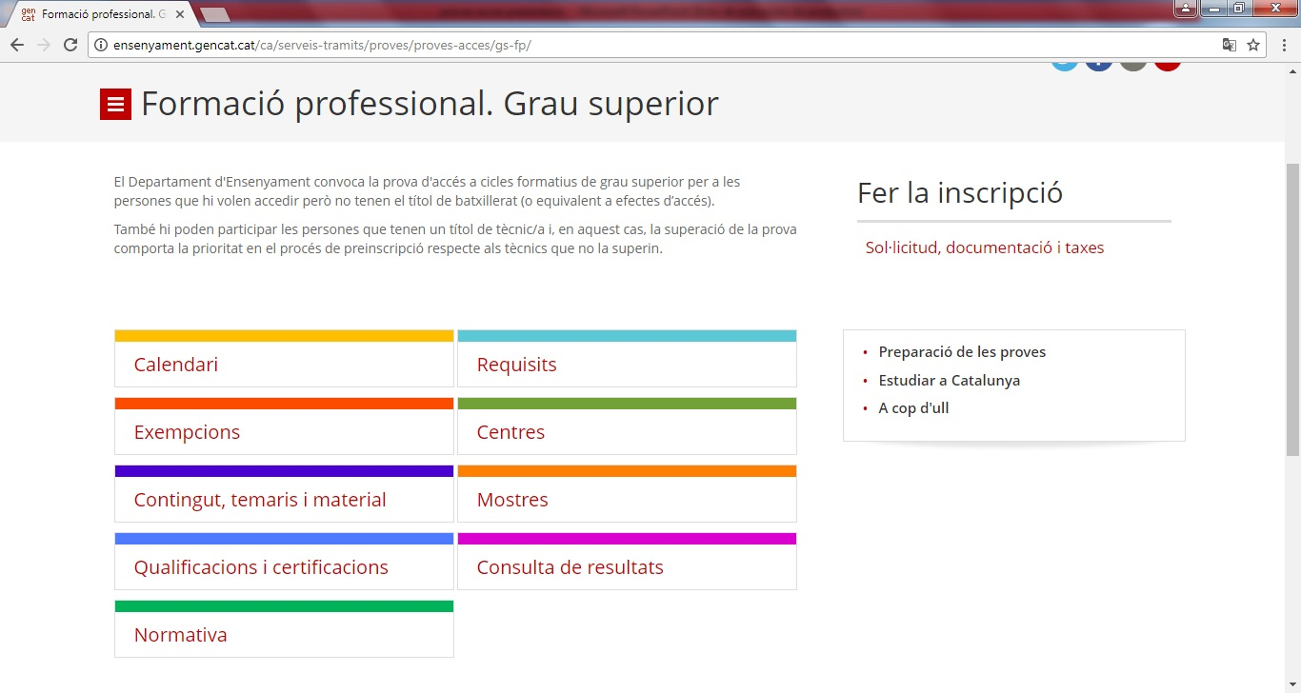
On trobar informació?
A la web del Departament d’Educació:
http://ensenyament.gencat.cat/

Slide 15
Específiques dels cicles formatius d’Arts Plàstiques i Disseny
Opció A (Comunicació i Disseny):
- Cultura audiovisual
- Disseny
Opció B (Expressió artística)
- Fonaments de les arts
- Dibuix artístic
Opció C (Art i tecnologia)
- Dibuix tècnic
- Disseny

Slide 16
Ensenyaments esportius
Per accedir al grau superior d'Ensenyaments esportius cal:
tenir el títol de tècnic (CFGM) en la modalitat esportiva corresponent
haver superat la prova general d'accés i,
en els casos en què s'estableixi, superar la prova de caràcter específic o acreditar els mèrits esportius corresponents (com ara a futbol, futbol sala, alta muntanya o hípica)

Slide 17
Exempcions
Exempció de llengua catalana
Exempció de la part específica

Slide 18
Exempció de llengua catalana
La poden demanar les persones que fa menys de dos anys que viuen a Catalunya en el moment de realitzar la prova i anteriorment no han cursat la matèria de llengua catalana.
S’ha de sol·licitar al Departament d’Educació i s’haurà d’aportar un certificat històric d’empadronament individual.

Slide 19
Exempció de la part específica
Persones que acreditin experiència laboral en el sector professional del cicle a què volen accedir (mínim 1 any a jornada completa o mínim de 3 si és una categoria inferior).
Persones que acreditin tasques de voluntariat (mínim 1 any a jornada completa i només en CFGS de serveis socioculturals).
Persones que acreditin experiència en entrenaments esportius (mínim 1 any i només en CFGS d’activitats físiques i esportives).

Slide 20
IOC
Institut d’Educació Obert de Catalunya. Estudi a distància de les matèries específiques no ofertades per l’escola, o les ofertades i que per horari no hi pugueu assistir.
Comptareu amb el suport d’un campus virtual i d’un tutor on-line.

Slide 21
Preus IOC
Cada assignatura específica: 13,65 €
Els alumnes que estan pendents d’exempcions s’han de matricular i cursar les matèries específiques fins que surti la resolució de l’exempció.
L’IOC no torna els diners de la matrícula (en cap cas).
El curs a l’IOC comença el 2 d’octubre

Slide 22
Reduccions matrícula IOC
Carnet de família nombrosa o monoparental: reducció del 50% de l’import de la matrícula
Gratuït per a persones amb discapacitat del 33% o superior legalment reconegudes.
IMPORTANT:
Aportar certificat vigent el primer dia de classe (original i fotocòpia)

Slide 23
Qualificació de la prova
Valoració numèrica entre 0 i 10.
Qualificació part comuna: Mitjana de les notes de les 4 assignatures comunes (Català, Castellà, Anglès i Matemàtiques).
Qualificació part específica: Mitjana de les notes de les 2 assignatures específiques triades.
Qualificació Global: La nota global és la mitjana entre la part comuna i la part específica. Cal treure un mínim de 4 en cadascuna de les parts.
Les persones amb una qualificació global de 4 o més, se’ls podrà sumar:
el 20% de la qualificació obtinguda en el curs de preparació de la prova d’accés (si està superat amb un mínim de 5)
valoració del currículum formatiu i professional (1 punt com a màxim).
Les persones que obtinguin una Puntuació Final de 5 o més, seran considerades aptes.

Slide 24
Requisits per obtenir el certificat de l’escola
L’assistència a classe és obligatòria i imprescindible (80%)
Cal aprovar totes les assignatures.
Cal una bona actitud.
El certificat té una validesa permanent.
Tot i que es tingui el certificat de l’escola, cal aprovar l’examen final amb un mínim de 4 per poder accedir als CFGS

Slide 25
Recomanacions pedagògiques
Disposar del títol de l’ESO o d’un grau mitjà.
És necessari tenir algun d’aquests ensenyaments per poder seguir el curs. En cas que no es tinguin, l’escola aconsella cursar-los.
Podeu estudiar l’ESO en aquest mateix centre (presencial o telemàtic).

Slide 26
Horaris dels cursos
Torn de matí: 9 -12h (NO dimecres)
Torn de tarda-vespre: 17 – 21h
(de dilluns a dimecres)

Slide 27
Inici de curs
Dilluns 21 setembre:
- Matí 9h
- Tarda- vespre: 17:30h
Tenir escollides les específiques.
Portar fotocòpia i original del carnet de família nombrosa, monoparental o de discapacitat. (IOC)

Slide 28
Novetats COVID
És obligatori l’ús correcte de la mascareta en tot el recinte escolar.
És obligatori mantenir la distància de seguretat sanitàriament establerta.
No es poden realitzar canvis de torn una vegada que hagi començat el curs. Els grups de matí i tarda-vespre són “grups bombolla”.

Slide 29
Correus electrònics de referència
TUTOR MATÍ I COORDINADOR DE LES PROVES D’ACCÉS: JORDI OLVERA
jolvera@xtec.cat
TUTOR VESPRE I DIRECTOR DEL CENTRE:
TONI PÉREZ
aperez28@xtec.cat

Slide 30
Precs i preguntes
Gràcies per la vostra atenció.

